Slide 1
PROCEDURAL GENERATION
Rogerio Da Silva Chilro

Slide 2
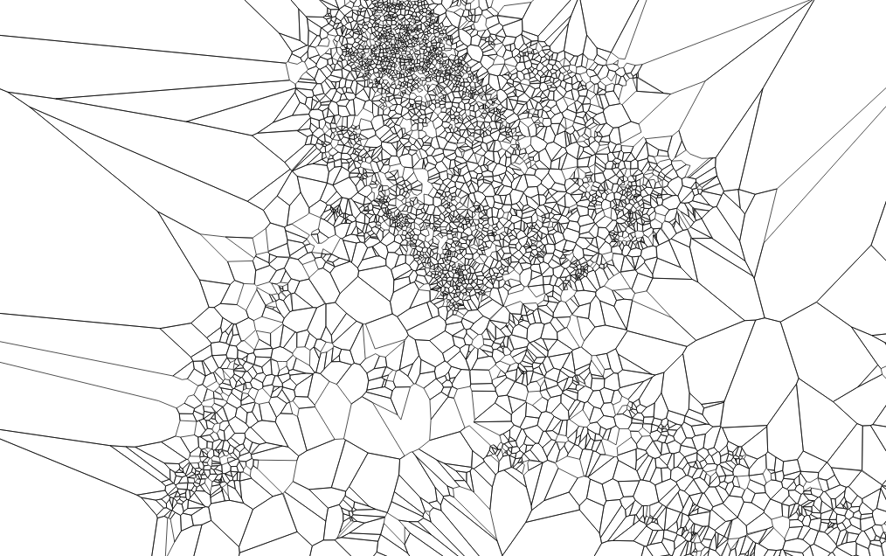
TABLE OF CONTENTS
Einführung
Geschichte und Ursprünge
Grundprinzipien
Techniken
Grenzen und Schwierigkeiten

Slide 3
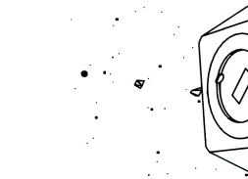
EINFÜHRUNG
Prozedurale Generierung ist der Prozess der algorithmischen Erstellung von Daten oder Inhalten, die entweder zufällig oder auf der Grundlage bestimmter Parameter erzeugt werden.
Videospiele
Terrain-Generierung
Level Design
Simulationen
Wetter Simulationen
Verkehrssimulationen
Medien
Kunst
Musik
Animation
Architektur

Slide 4
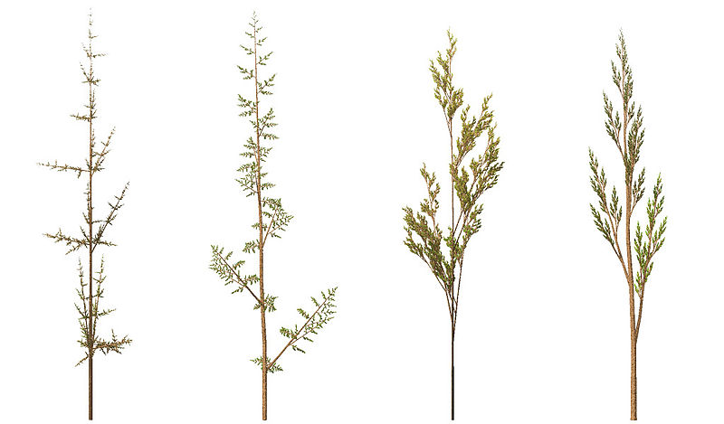
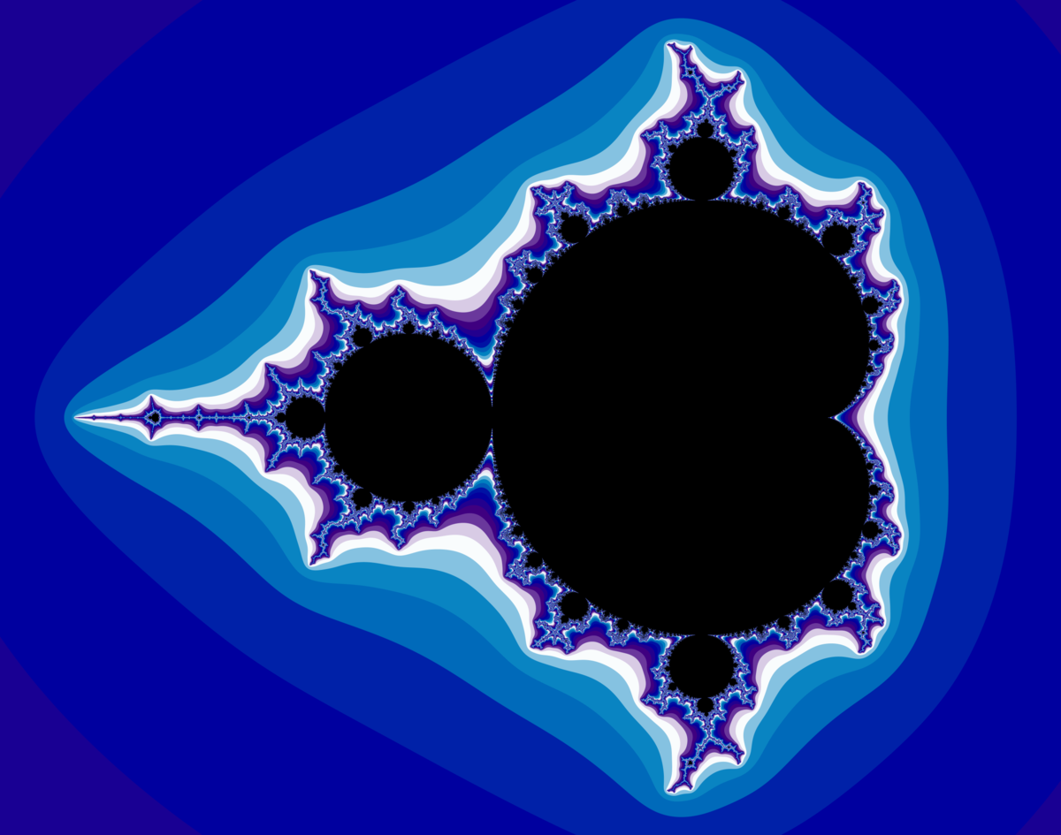
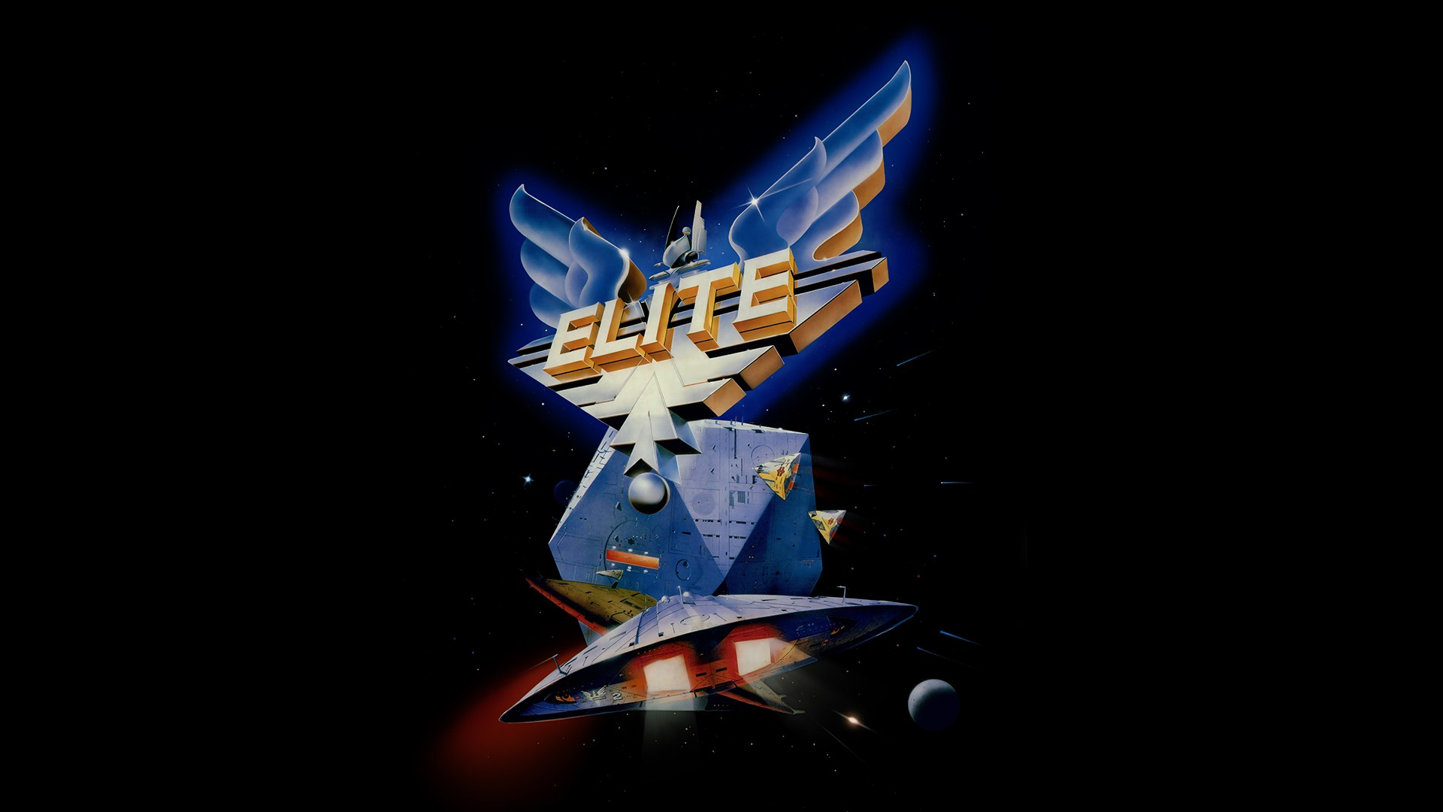
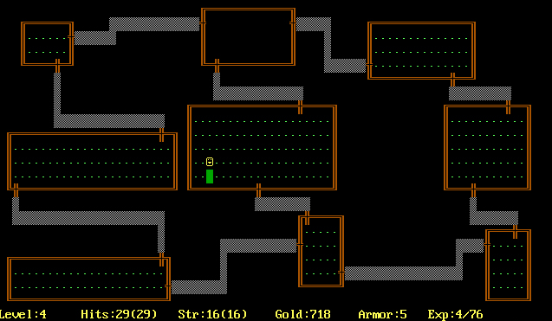
GESCHICHTE // URSPRÜNGE
Fraktale
Lindenmayer-System
Prozedurale Dungeon Generierung (Rogue 1980)
Weltraum Generierung (Elite 1984)

Slide 5
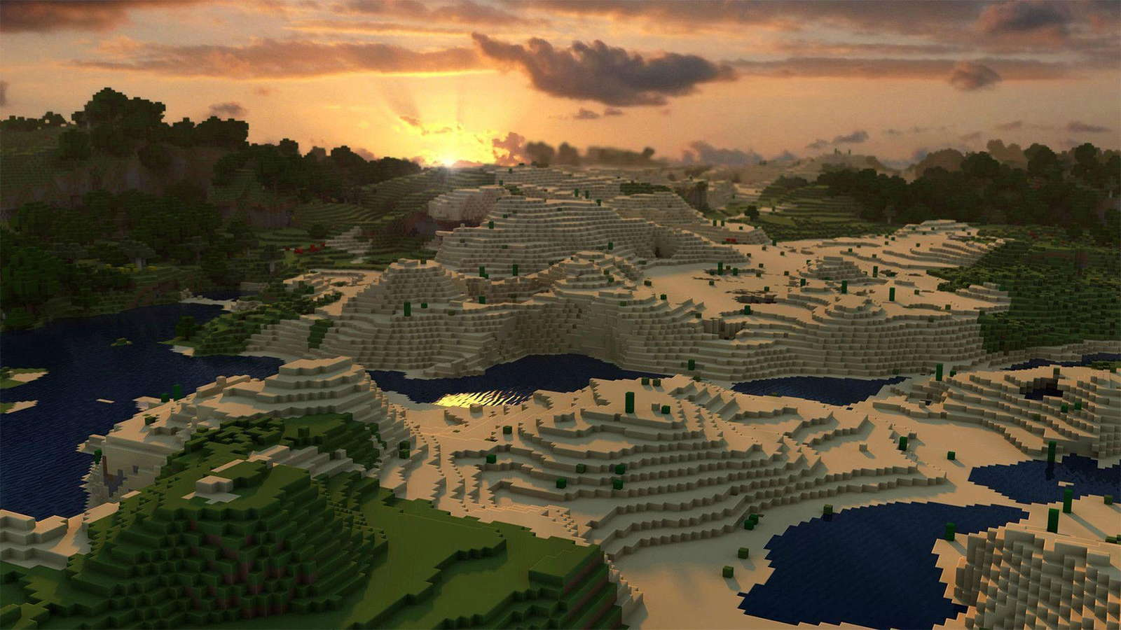
GRUNDPRINZIPIEN
Zufälligkeiten
Algorithmen >> Regeln für Zufälligkeiten
Seeds
Was?
Reproduzierbarkeit
Konsistenz
Zufall oder Kontrolle
Praktisch Unendliche Vielfalt
Effizienz

Slide 6
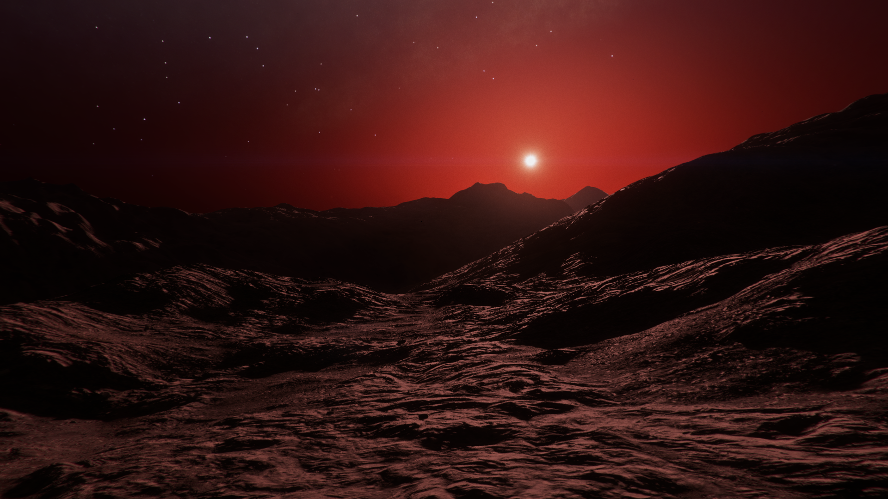
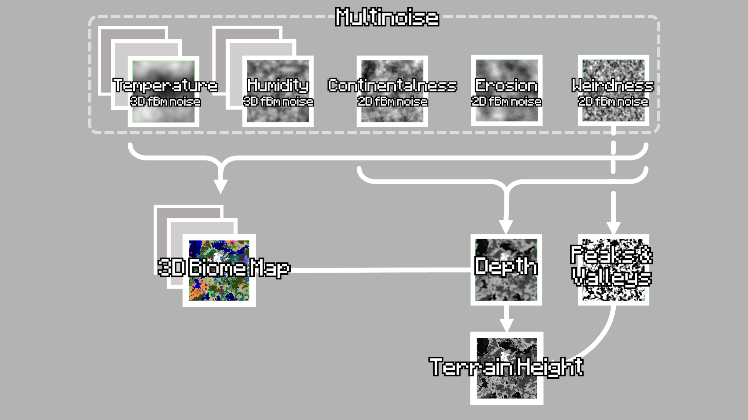
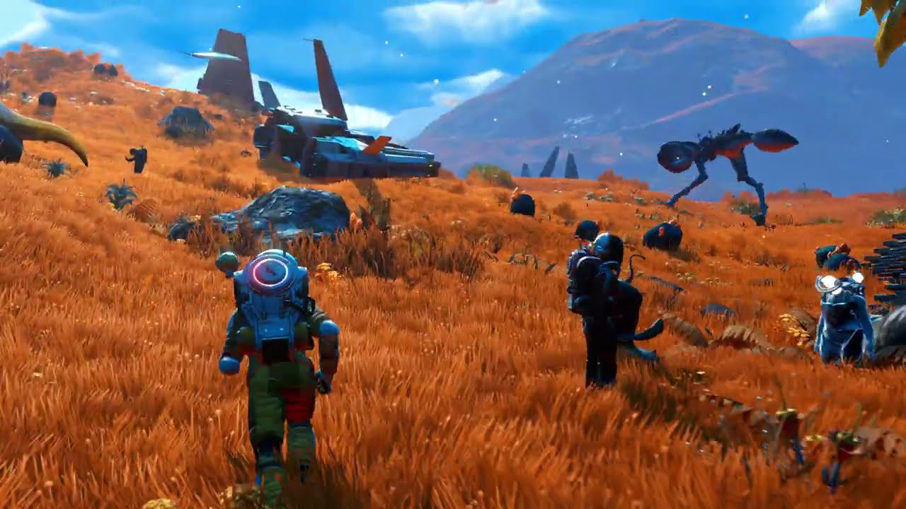
TECHNIKEN
Ken Perlin‘s Perlin Noise
Benoît Mandelbrot‘s Fraktale
Astrid Lindenmeyer‘s L-System
Prozedurale Generierung
Prozedurale Texturen
Prozedurale Modelle
Pseudo-Zufallszahlen

Slide 7


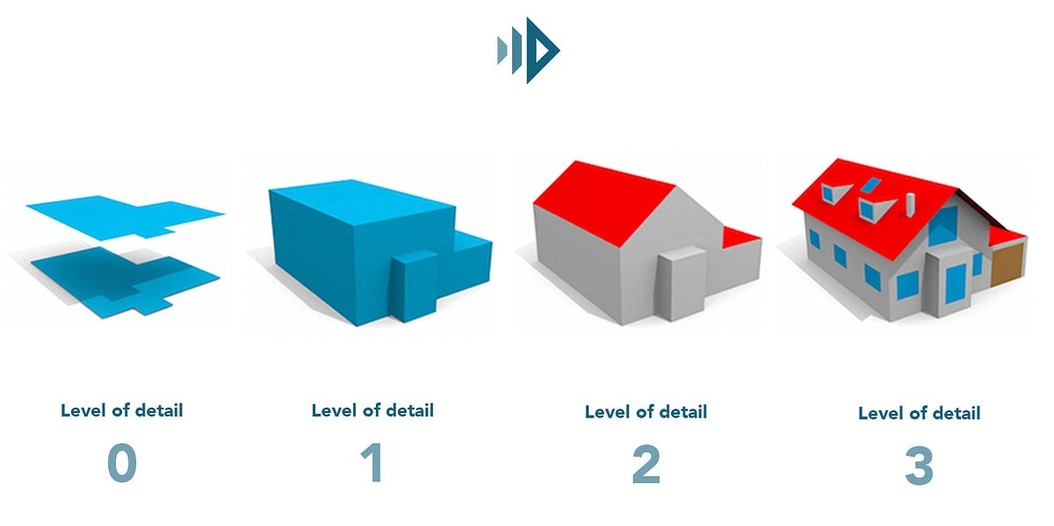
GRENZEN // SCHWIERIGKEITEN
Zufälligkeit vs. Kohärenz
Nutzbar oder Chaotisch
Echtzeit- vs. Vorab-Generierung
Level of Detail
Begrenzte Kreativität durch Regeln
Mehr Regeln = Mehr Begrenzungen
Testen und Debuggen
Reproduzierbarkeit durch Seeds

Slide 8
Fragen ?

